Slide 2
Trò chơi
Ai nhanh, Ai đúng

Slide 4
- Tiếp tục củng cố biểu tượng về đơn vị đo diện tích: mét vuông.
- Vận dụng kiến thức tính diện tích để giải các bài toán thực tế.
- Bước đầu biết giải quyết một số vấn đề thực tế có liên quan đến đơn vị đo mét vuông.

Slide 6
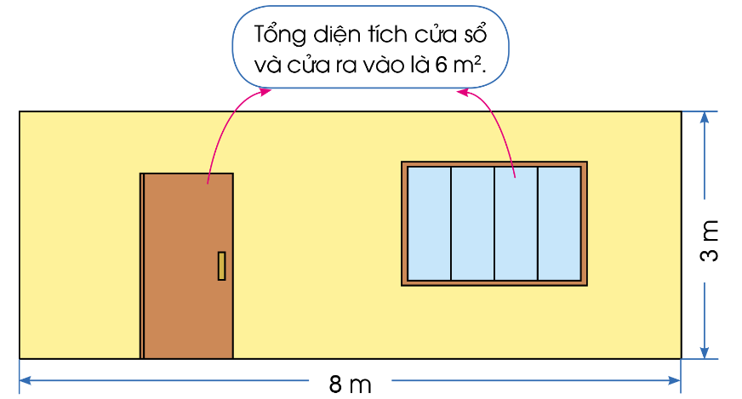
4
Người ta sơn một bức tường có dạng hình chữ nhật với kích thước như hình vẽ dưới đây. Hãy tính diện tích cần sơn, biết rằng tổng diện tích cửa sổ và cửa ra vào là 6 m².

Slide 7
Bài giải:
Diện tích bức tường là:
8 x 3 = 24 (m²)
Diện tích cần sơn là:
24 – 6 = 18 (m²)
Đáp số: 18 (m²)

Slide 8
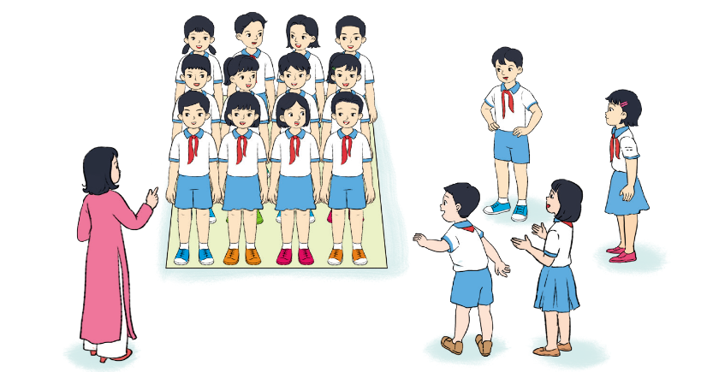
5
a) Hãy đánh dấu trên nền phòng học một hình vuông có diện tích 1 m² rồi thử xem có bao nhiêu bạn đứng được trong diện tích đó.
Có khoảng 6 - 8 bạn đứng được trong diện tích 1m²

Slide 9
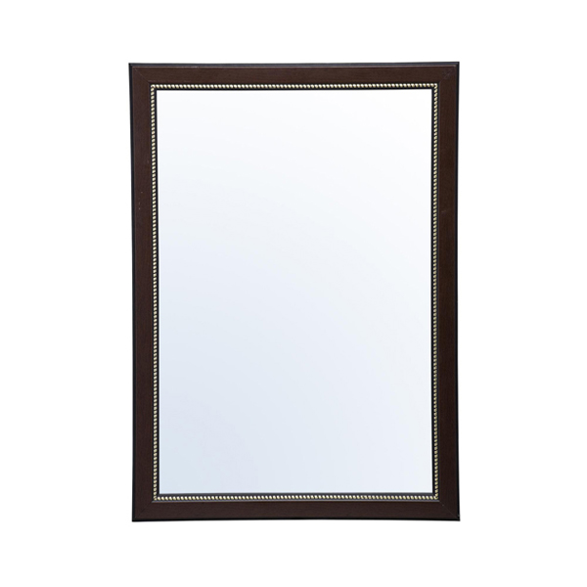
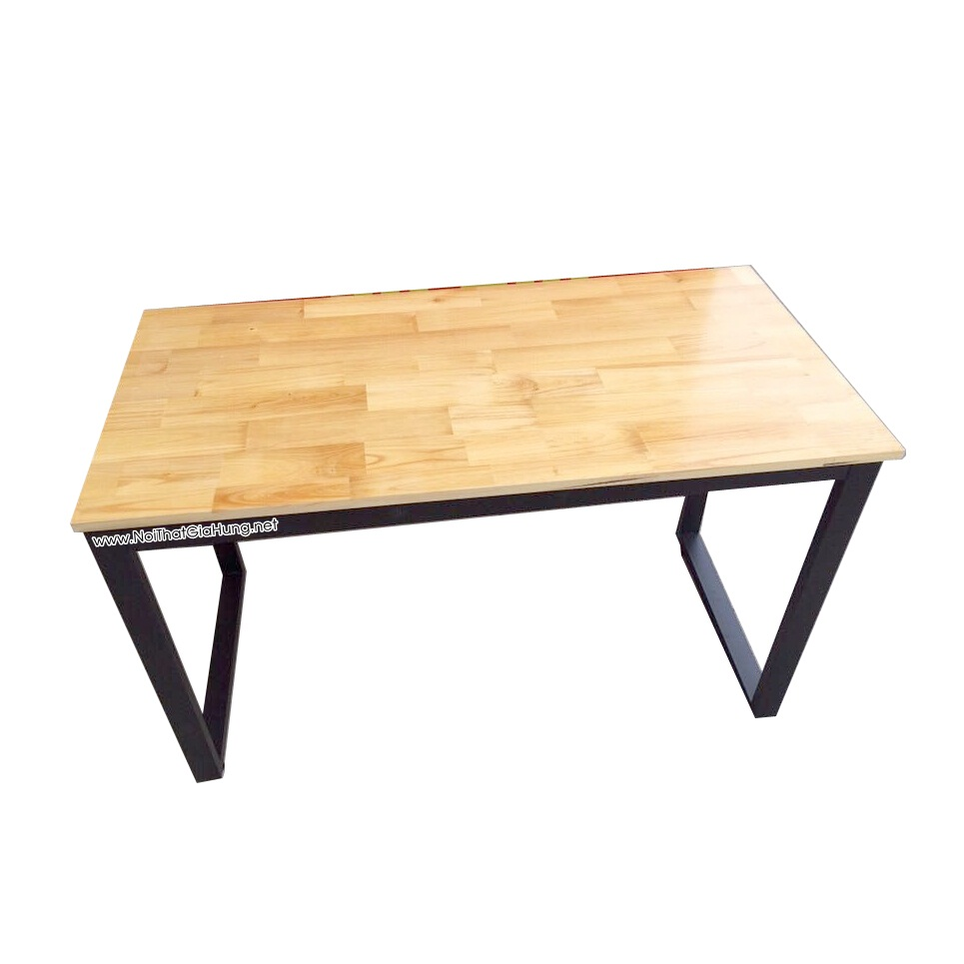
5
b) Tìm trong thực tế những vật có diện tích khoảng 1 m².
Mặt bàn
Gương soi

Slide 10
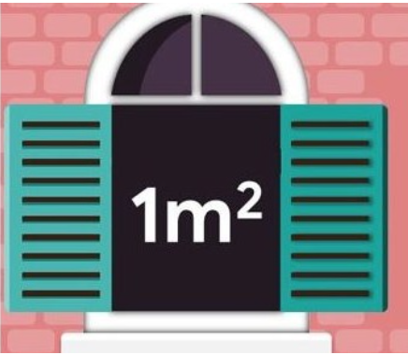
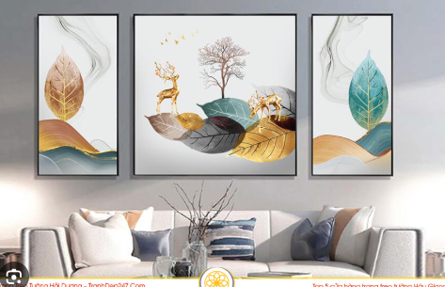
1m²

Slide 11
6
Em hãy ước lượng và cho biết:
1)Diện tích lớp học em khoảng bao nhiêu mét vuông.
2)Diện tích nền nhà em khoảng bao nhiêu mét vuông.

Slide 13
vàng
Ong
thông
thái
1
3
5
2
4

Slide 14
Câu 1: 2m² là diện tích của hình vuông có cạnh là 2m. Đúng hay sai?
?
A. Đúng
B. Không tính được
C. Sai
D. Thiếu dữ kiện để kết luận.

Slide 15
Câu 2: Diện tích của căn phòng hình vuông là 36m². Cạnh của căn phòng là bao nhiêu mét?
A. 7m
B. 9m
C. 5m
D. 6m

Slide 16
Câu 3: Diện tích lớp học ước lượng khoảng bao nhiêu mét vuông nếu chiều dài là 10m và chiều rộng là 7m?
A. 77m²
B. 67m²
C. 70m²
D.34m²

Slide 17
Câu 4: Diện tích của hình vuông có cạnh 5m là bao nhiêu mét vuông?
A. 20m²
B. 25m²
C. 10m²
D. 15m²

Slide 18
Câu 5: Diện tích của một căn phòng hình vuông là 36m². Nếu giảm mỗi cạnh của căn phòng đi 1m, diện tích mới của căn phòng sẽ là bao nhiêu? ?
A. 35m²
B. 28m²
C. 30m²
D. 25m²

Slide 19
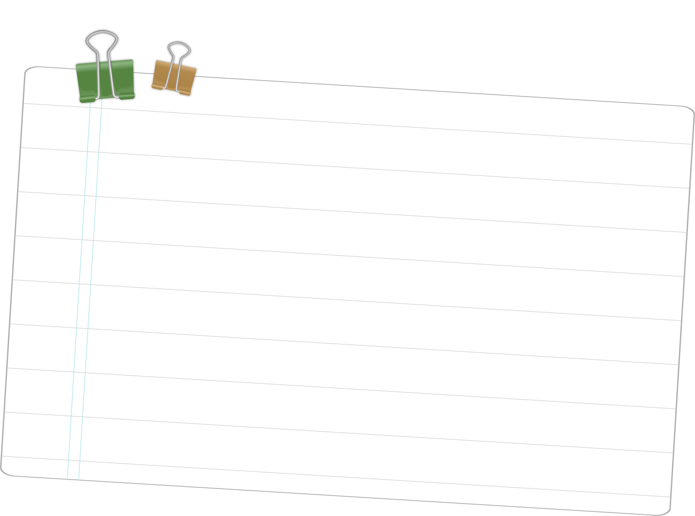
- Hôm nay em học bài gì?
- Về nhà hãy hoàn thành các bài tập và chuẩn bị bài tiếp theo nhé!

